Slide 1
Proposition d’accueil aux Gens du voyage
PROJET
Wervicq-Sud
DATE
15 Juin 2022
Concertation publique

Slide 2
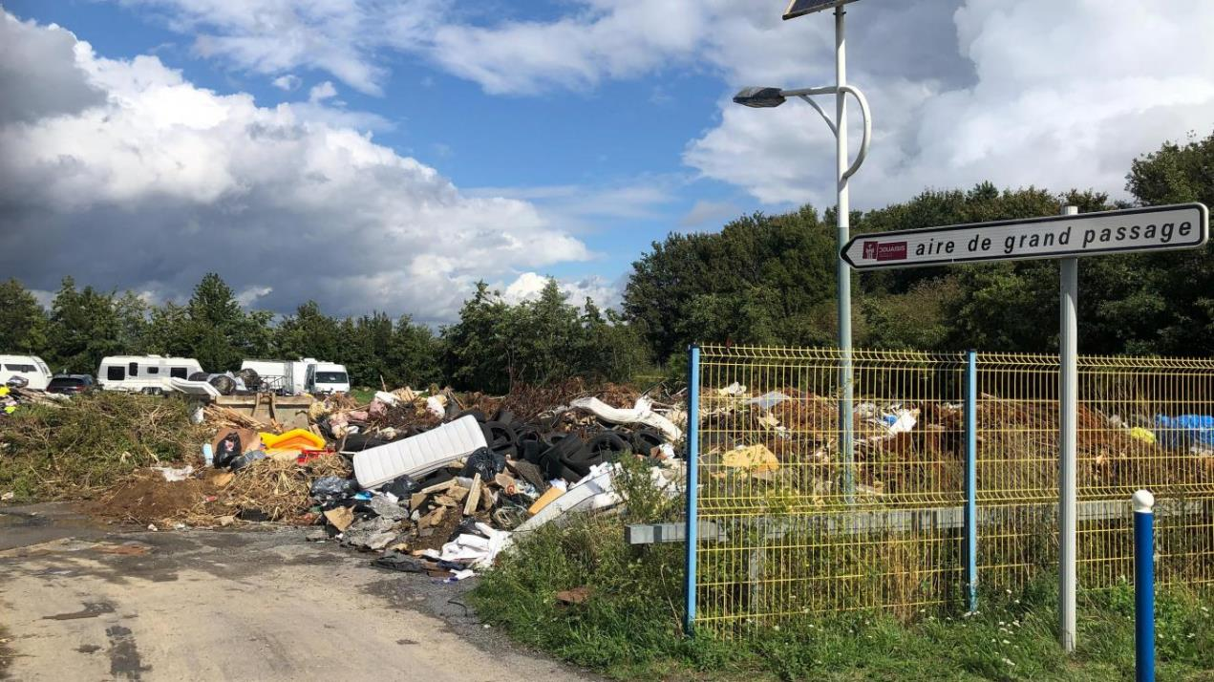
Vous pensez très certainement à cela ?

Slide 3
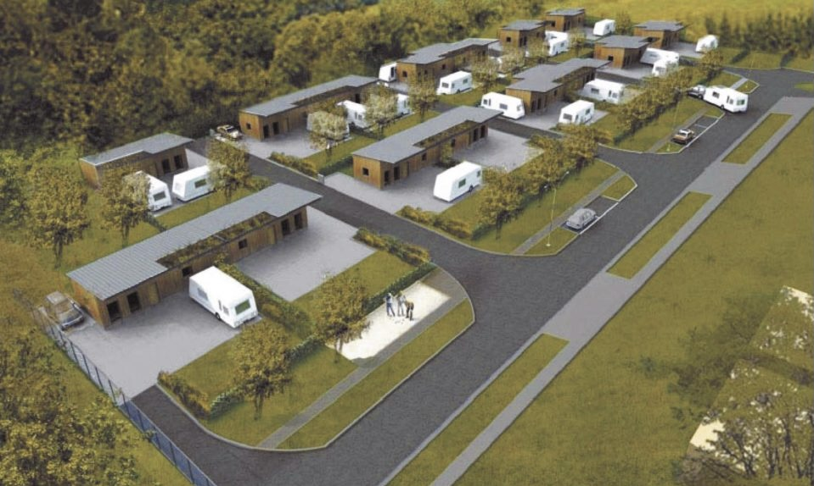
Et si ça ressemblait plutôt à ça ?

Slide 4
Qui sont les gens du voyage ?

Slide 5
. La loi
. Sur le territoire de la MEL
. À Wervicq-Sud

Slide 6
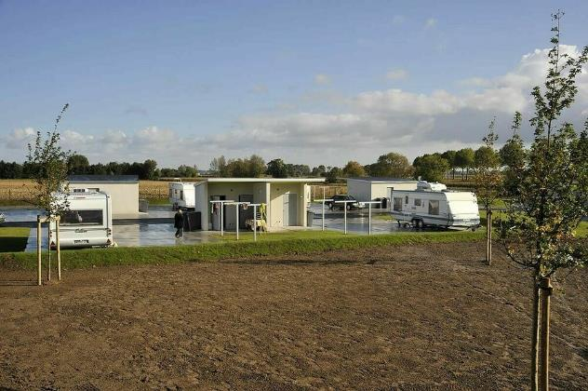
Deux formes d’accueil proposés pour Wervicq-Sud
Terrain familial locatif
Habitat adapté

Slide 7
3 axes dans les orientations d’aménagement thématiques du schéma départemental
Intégrer les équipements dans les meilleurs conditions d’insertion
Privilégier la recherche du foncier public
S’inscrire dans une démarche collaborative et concertée

Slide 8
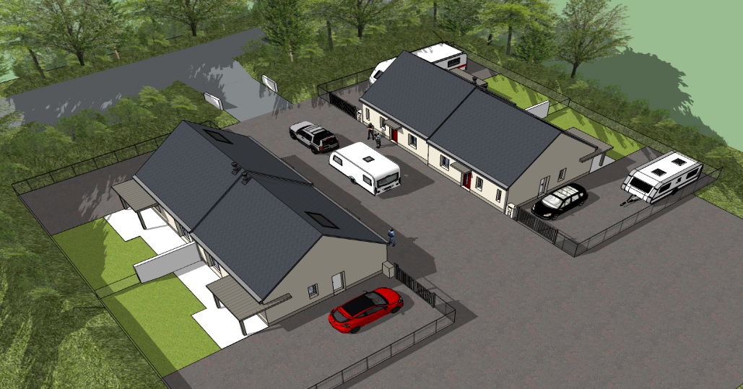
Wervicq-Sud
De l’habitat adapté
Le projet

Slide 9
11 maisons
. Maisons de plain pied
. Du logement conventionné
. Recherche du ou des sites ?
. Un accompagnement renforcé

Slide 10
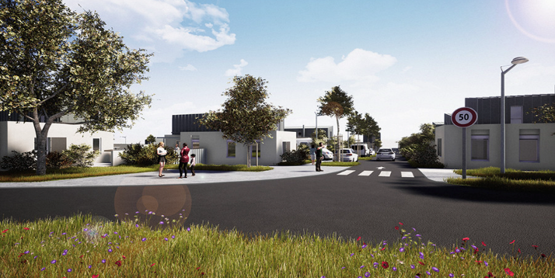
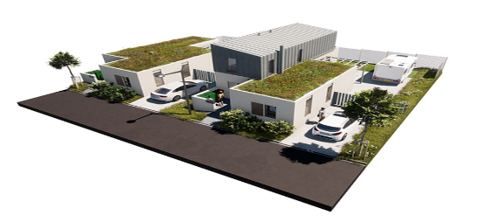
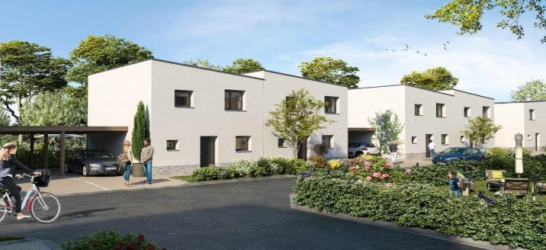
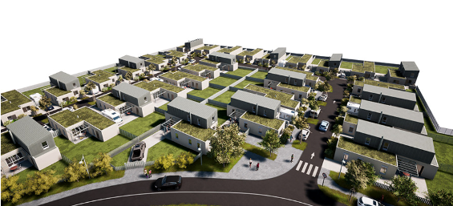
Quelques exemples

Slide 11
LOI n° 2018-957 du 7 novembre 2018 relative à l'accueil des gens du voyage et à la lutte contre les installations illicites
Que dit cette loi ?
« I.-A.-Les communes figurant au schéma départemental et les établissements publics de coopération intercommunale compétents en matière de création, d'aménagement, d'entretien et de gestion des aires d'accueil des gens du voyage et des terrains familiaux locatifs définis aux 1° à 3° du II de l'article 1er sont tenus, dans un délai de deux ans suivant la publication de ce schéma, de participer à sa mise en œuvre.
« B.-Les communes membres d'un établissement public de coopération intercommunale compétent remplissent leurs obligations en accueillant sur leur territoire les aires et terrains mentionnés au A du présent I.
« L'établissement public de coopération intercommunale compétent remplit ses obligations en créant, en aménageant, en entretenant et en assurant la gestion des aires et terrains dont le schéma départemental a prévu la réalisation sur son territoire. Il peut retenir un terrain d'implantation pour une aire ou un terrain situé sur le territoire d'une commune membre autre que celle figurant au schéma départemental, à la condition qu'elle soit incluse dans le même secteur géographique d’implantation.
« L'établissement public de coopération intercommunale compétent peut également remplir ses obligations en contribuant au financement de la création, de l'aménagement, de l'entretien et de la gestion d'aires ou de terrains situés hors de son territoire. Il peut, à cette fin, conclure une convention avec un ou plusieurs autres établissements publics de coopération intercommunale.
« C.-Les communes qui ne sont pas membres d'un établissement public de coopération intercommunale compétent remplissent leurs obligations en créant, en aménageant, en entretenant et en assurant la gestion des aires et terrains dont le schéma départemental a prévu la réalisation sur leur territoire. Elles peuvent également contribuer au financement de la création, de l'aménagement, de l'entretien et de la gestion d'aires ou de terrains situés hors de leur territoire. Elles peuvent, à cette fin, conclure une convention avec d'autres communes ou établissements publics de coopération intercommunale compétents.
« II.-Les communes ou les établissements publics de coopération intercommunale compétents assurent la gestion de ces aires et terrains ou la confient par convention à une personne publique ou privée. »
Wervicq-sud faisant partie de la MEL, la commune ne peut se désolidariser de cet établissement public de coopération intercommunal compétent.

Slide 12
Interventions
. Mr Patrick Delebarre
Vice président de la Mel, en charge des gens du voyage

Slide 13
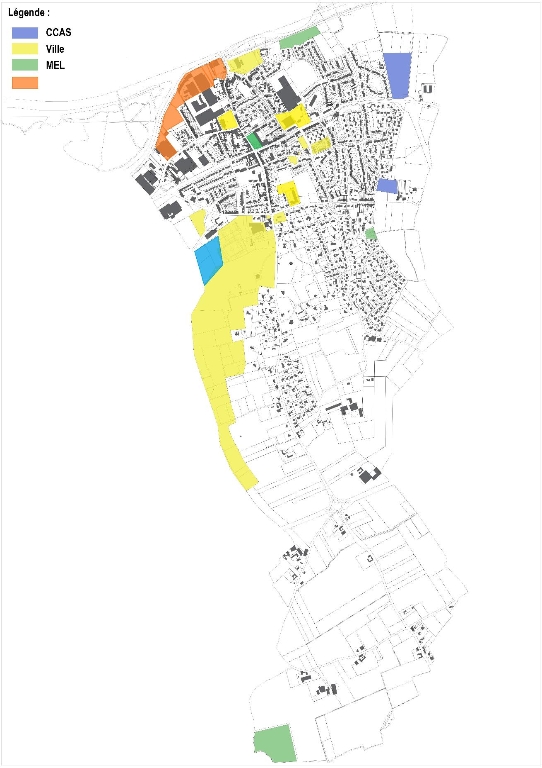
foncier public
4
2
Projet site Cousin
1
5
7
6
3
8
10
12
9
11

Slide 14
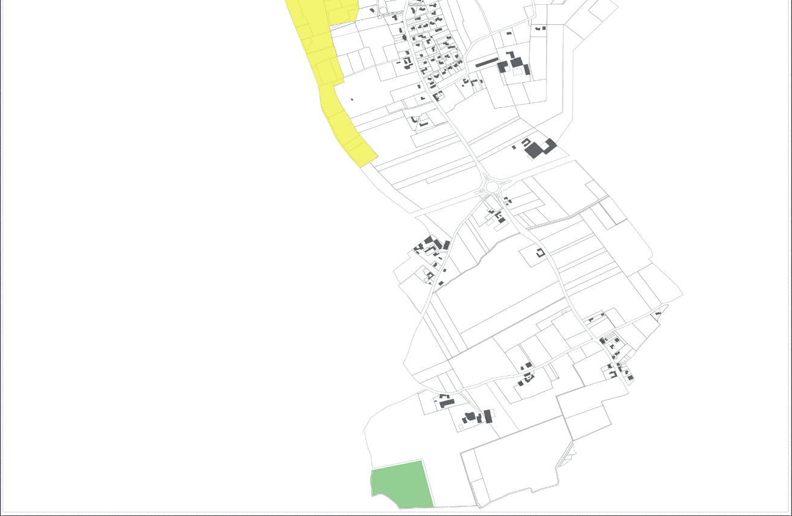
foncier public
13

Slide 15
Temps d’échange respectueux

